Slide 1
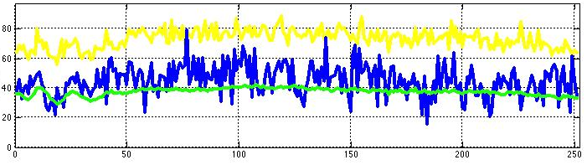
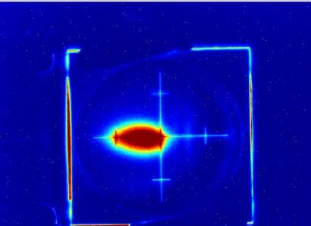
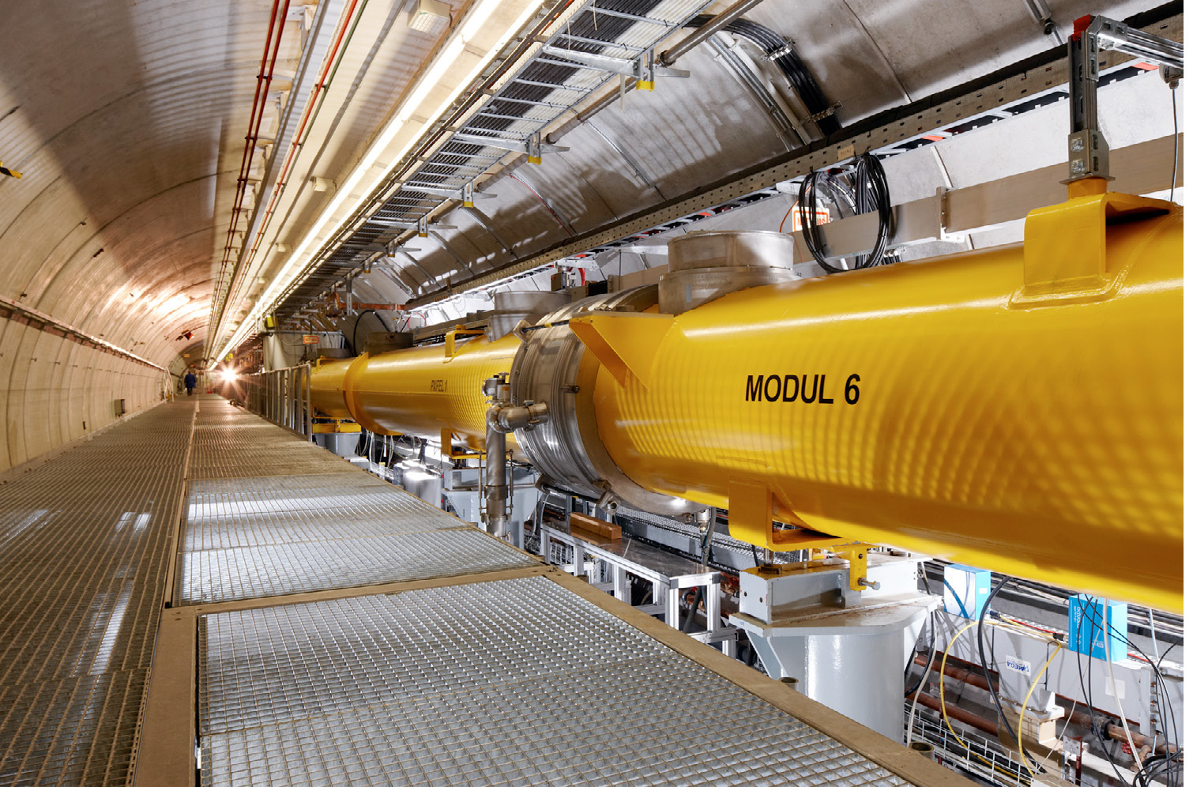
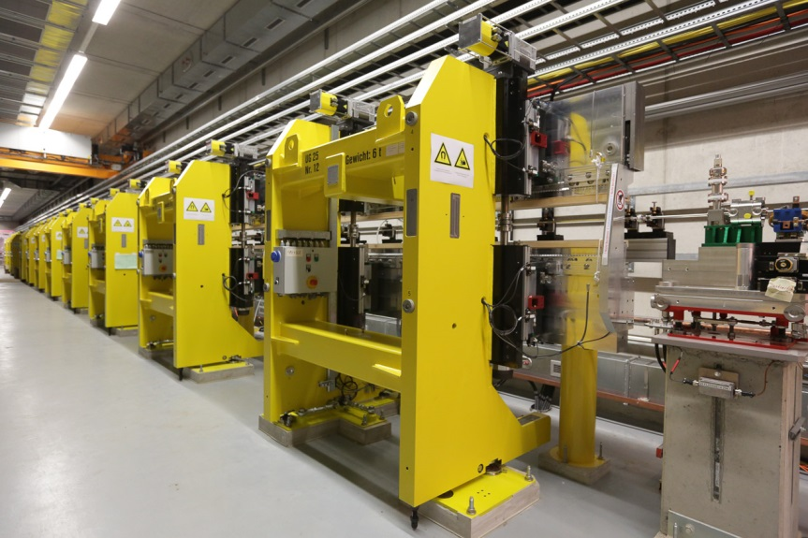
Logbuch Dokumentation und Betriebsstatistik
FLASH: The first soft X-ray FEL operating two undulator beamlines simultaneously
FLASH1: 250 pulses
Katja Honkavaara
Beschleunigerbetriebsseminar
Grömitz, 23-26 März, 2015
Maximum
Energy (μJ)
Actual
Average
0 50 100 150 200 250
Bunch number
FLASH1
FLASH2: 1 pulse
FLASH2

Slide 2
Warum Dokumentation?
Ist es nicht genug, dass die Maschine läuft?
Nein, weil
  das menschliche Gedächtnis sehr kurz ist: an das, was nicht schriftlich dokumentiert ist, können wir uns kaum nach ein paar Tagen erinnern
  ohne sorgfältige Dokumentation es sehr mühsam und zeitaufwendig - oder sogar unmöglich - ist, rauszufinden was wann und warum passiert oder gemacht wurde
  ohne Dokumentation wir nicht von der Vergangenheit lernen können, und immer wieder die gleichen Fehler machen
  wir wissen müssen, was gut läuft und wo es Problemen gibt
  wir auch mit Zahlen unseren Geldgebern und Beratungsgremien belegen müssen, was wir erreicht haben

Slide 3
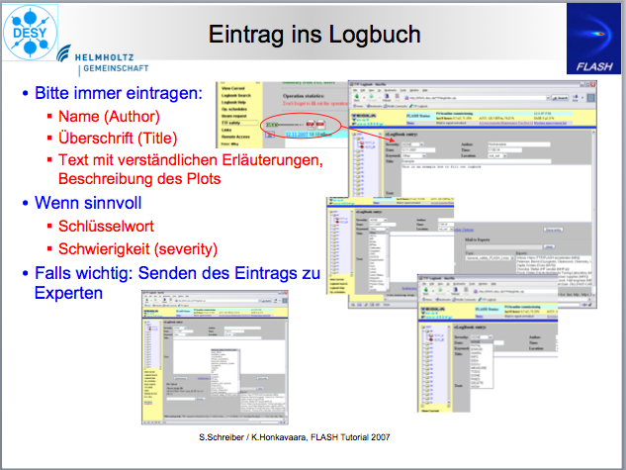
Elektronisches Logbuch
Seit 2002 haben wir das elektronische Logbuch benutzt
Es ist unser zentraler Platz für die Dokumentierung und für den Informationsaustausch
Schichtübersicht
  Ziel der Schicht (Goal)
  Erreichtes und Schwierigkeiten
  Betriebsstatistik
Dokumentation des Schichtverlaufs
und der Maschinenparameter
Wochenübersicht
  Programm der Woche
  Protokoll der Runkoordinationsmeetings
  Zusammenfassung der Woche
Jahresprogramm (Operation schedules)
Zugang- und Wartungswünsche
Unterlagen zur Sicherheit
Tutorial 2007

Slide 4
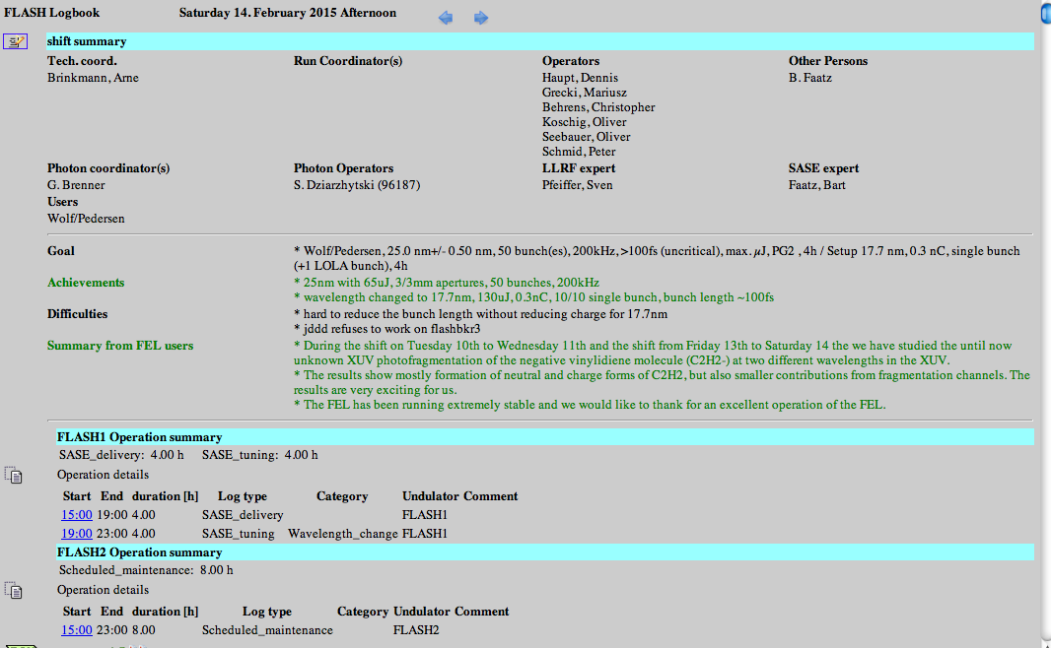
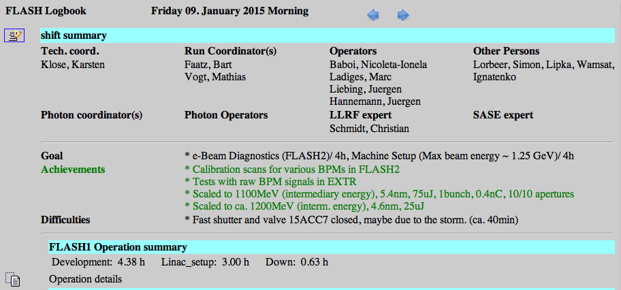
Beispiele von Schichtübersichten
User run
Maschinenstudien

Slide 5
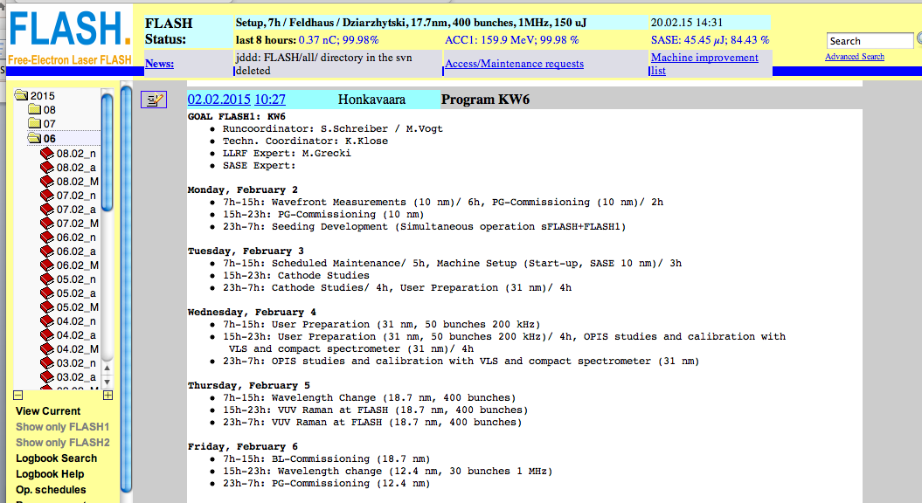
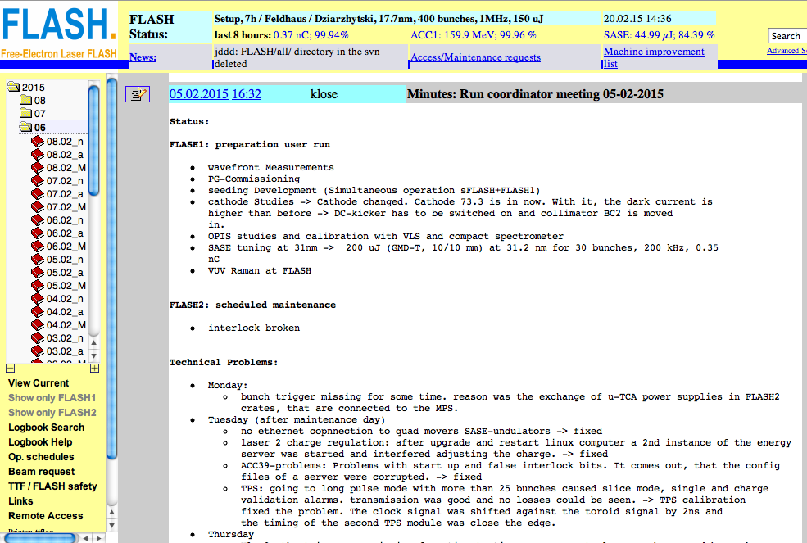
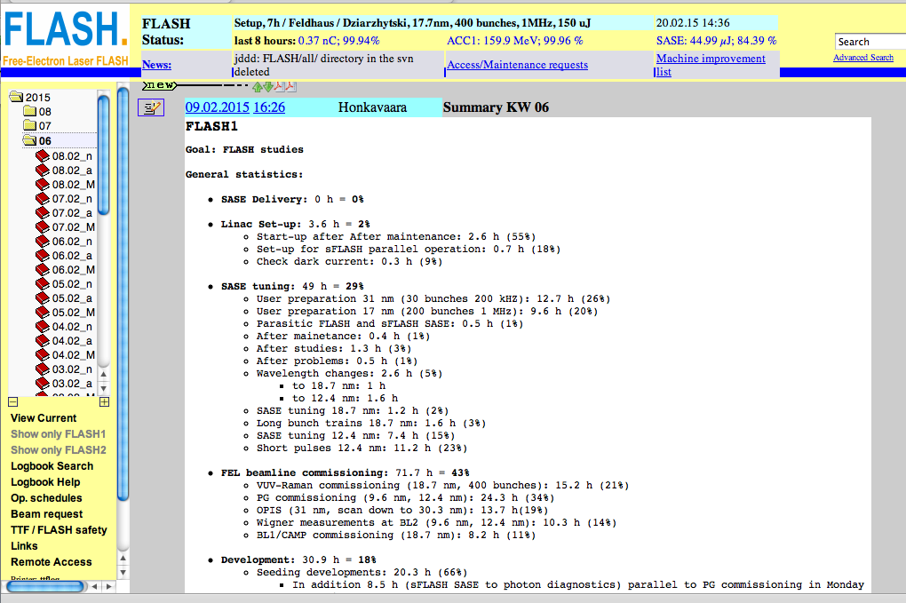
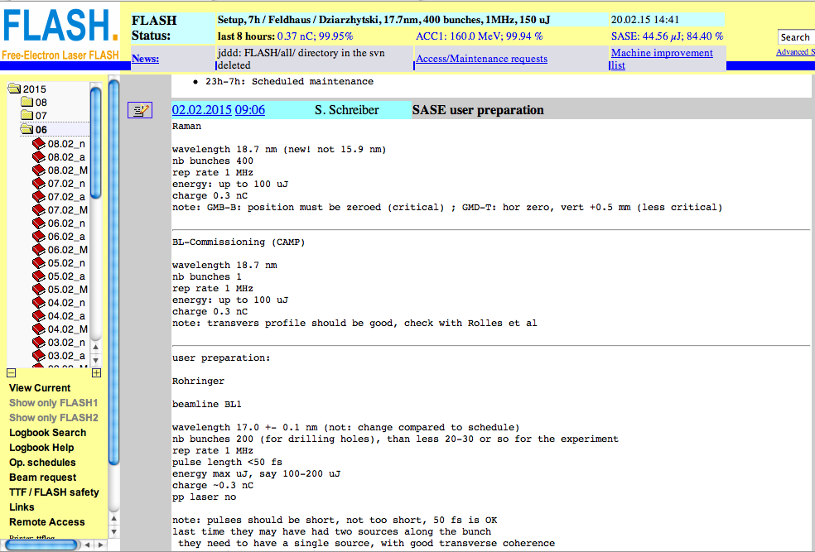
Wochenübersicht
auf die Woche klicken
Programm der Woche
Protokoll der Runkoordinationsmeetings
Zusammenfassung der Woche
Information zu Nutzer-Experimenten

Slide 6
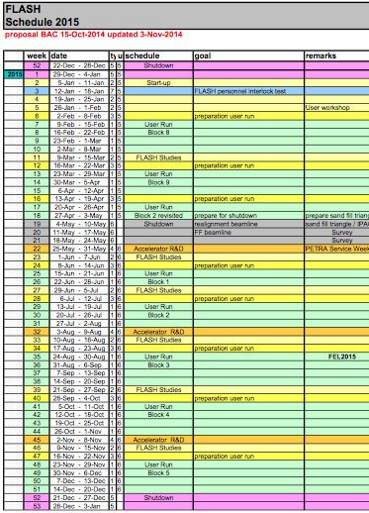
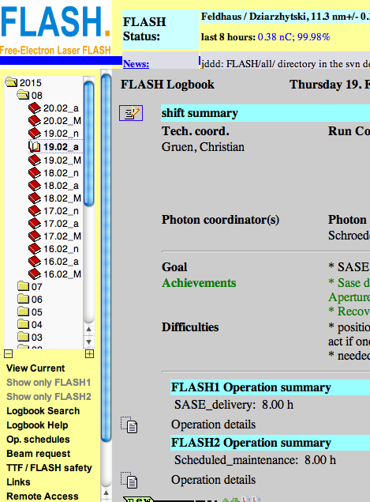
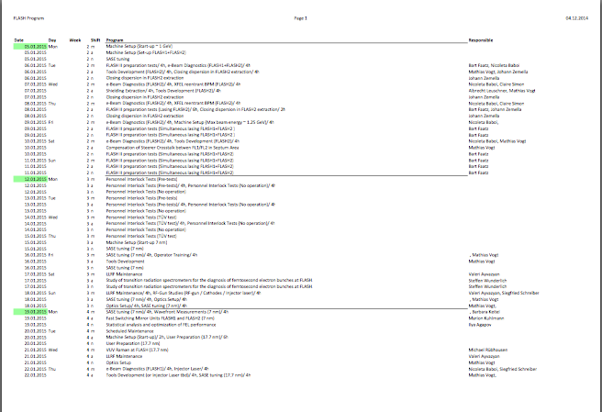
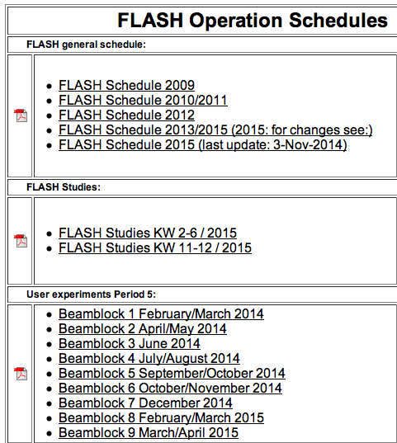
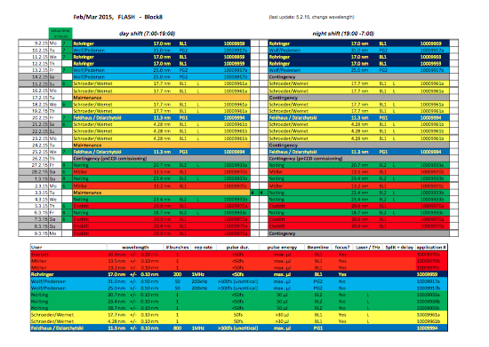
Operation schedules
Jahresübersicht
Maschinenstudien
Nutzer-Experimente

Slide 7
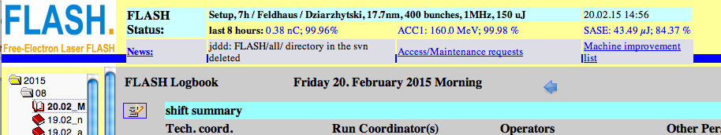
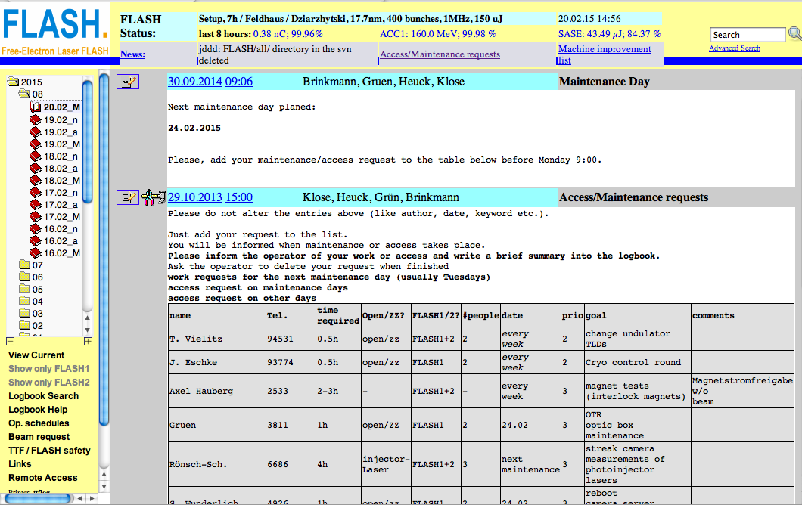
Zugangs- und Wartungswünsche
Alle Zugangs- und Wartungswünsche müssen ins Logbuch eingetragen werden

Slide 8
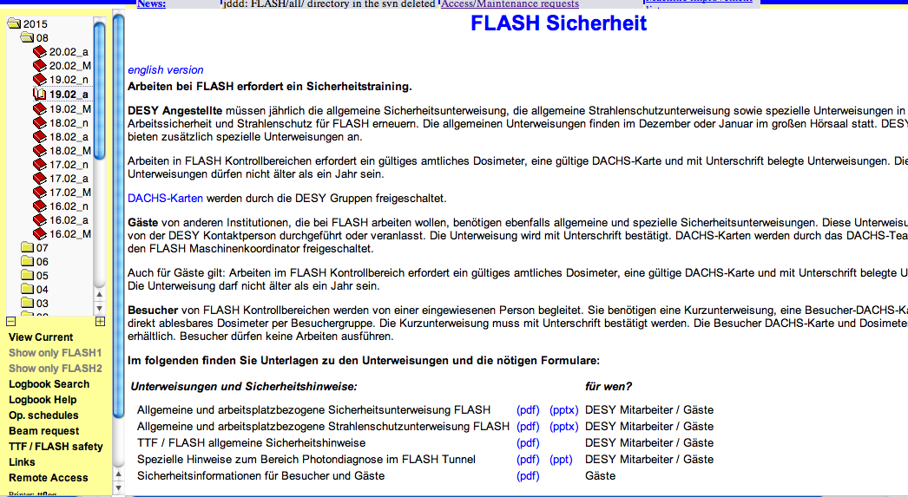
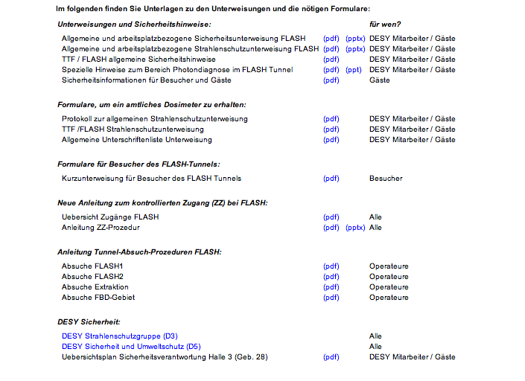
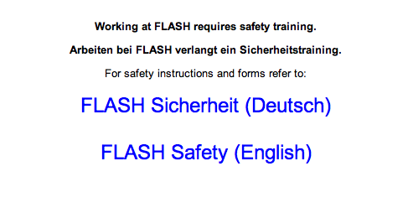
Unterlagen zur Sicherheit

Slide 9
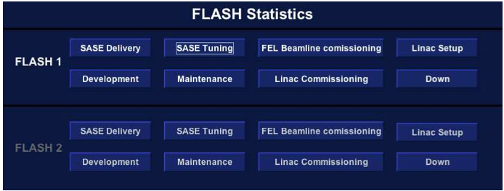
Was müssen Operateure dokumentieren?
Schichtübersicht
  Ziel der Schicht (Goal)
  Erreichtes und Schwierigkeiten
Standardisierte Schichtdokumentation am Anfang der Schicht
Schichtverlauf: Änderungen von Maschinenparametern, SASE-Status, Schwierigkeiten, Ausfallzeiten, und so weiter
Betriebsstatistik mit „Status-Knöpfen“
Sprache kann Englisch oder Deutsch sein
  Englisch wird für allgemeine und wissenschaftliche Einträge bevorzugt
  Technische Details können auch auf Deutsch geschrieben werden
  Sprache darf kein Show-Stopper sein, etwas ins Logbuch zu eintragen

Slide 10
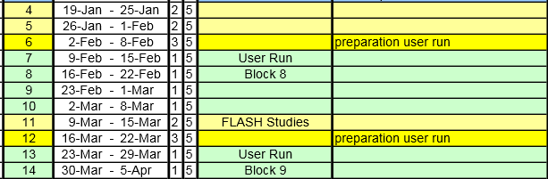
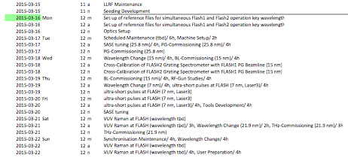
Betriebsstatistik
Warum? Warum nicht automatisch? Warum so viele Kategorien?
Warum reicht „SASE Delivery“ nicht als das Maßstab, den Betrieb zu beschreiben?
Betrieb von FLASH ist vielseitig
  Nutzerexperimente
  inklusiv geplante Tuning-Zeiten
  Vorbereitung der Nutzerblöcke
  unterschiedliche Maschinenstudien
  viele unterschiedliche Maschinenzustände
  Es gibt keine eindeutigen Messparameter, um den Betrieb zu beschreiben
  Sogar während der Nutzerexperimente, alleine SASE zu haben ist nicht hinreichend; oft müssen viele andere Parameter stimmen, damit aus „Tuning“ „Delivery“ wird

Slide 11
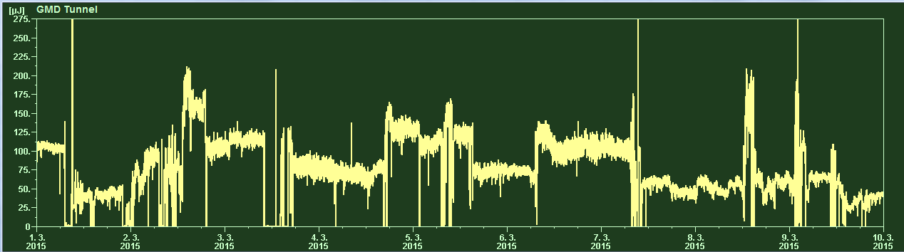
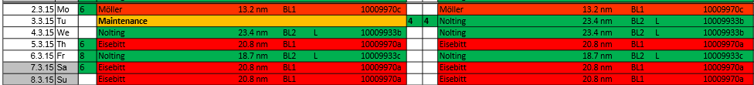
Beispiel KW 10: Nutzerexperimente
SASE signal
3 Nutzerexperimente, 5 mal wurden Maschinenparameter geändert
Program KW 10 | Scheduled | Done
SASE delivery for experiments | 75% | 86%
Tuning for experiments | 20% | 13%
Maintenance / Machine studies | 5% | 1%
Down |  | 0%
Total | 100% | 100%
Tuning | Done
Wavelength changes | 4%
Short pulses | 7%
User’s wishes: pointing, intensity, longer pulses | 2%

Slide 12
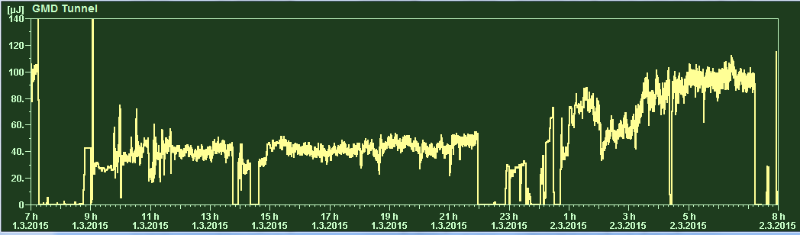
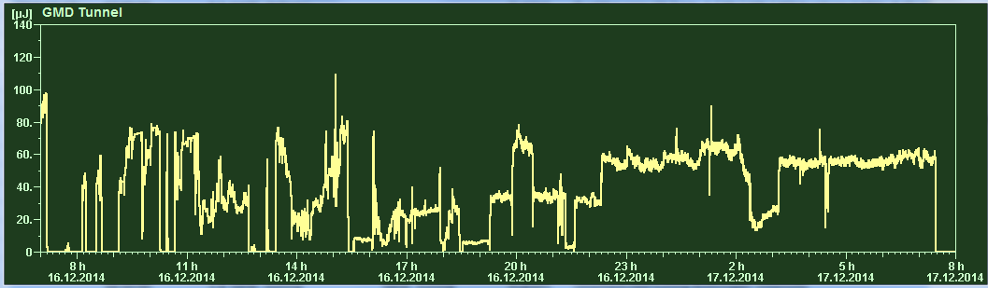
Beispiele von Nutzerexperimente
20.8 nm, 1 bunch, short pulses
SASE delivery
SASE delivery
SASE delivery
Short pulses
Wavelength change
Pointing
Unscheduled Wavelength change
(user’s wish in a very short notice)
Scheduled tuning time
Scheduled SASE delivery
24 hours
18.7 nm, 400 bunches 1 MHz
SASE delivery
Wavelength change
Long bunch trains, Pointing
different apertures and number of bunches (1/10/30/400)
Scheduled tuning time
Scheduled SASE delivery
24 hours

Slide 13
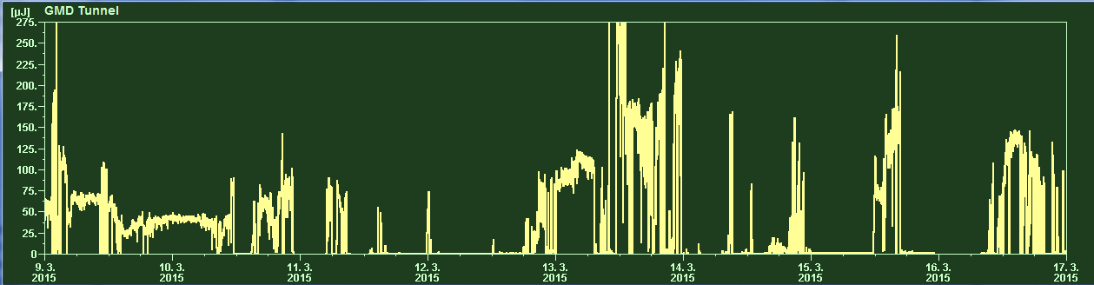
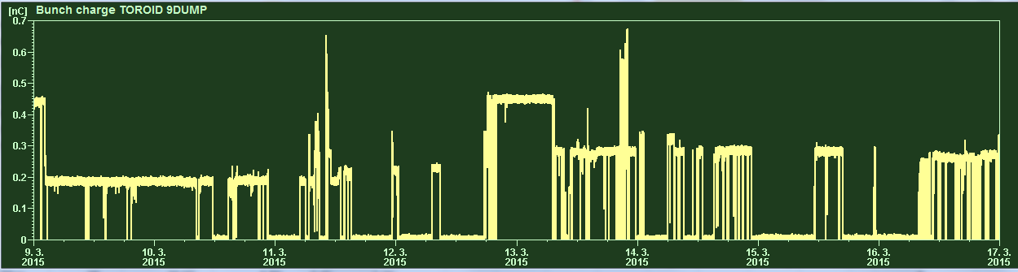
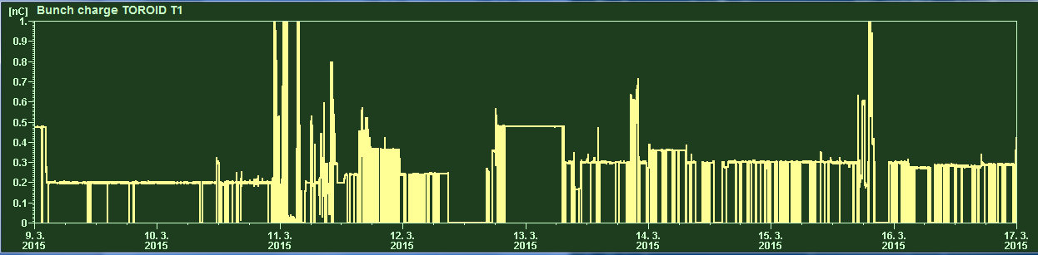
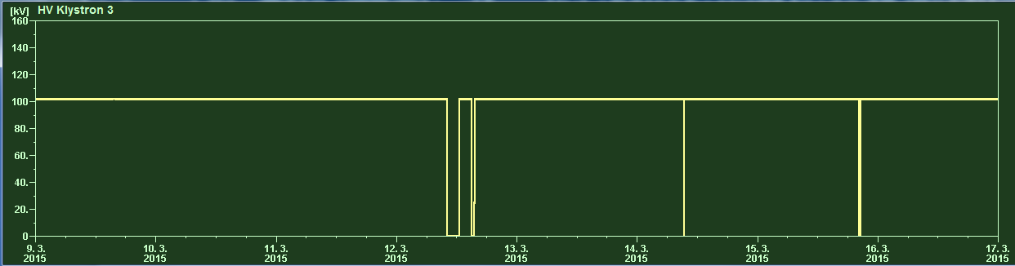
Beispiel KW 11: Maschinenstudien
Program KW 11 | Scheduled | Done
User experiments | 14.3% | 14.3%
Reference files | 19.0% | 19.3%
Seeding | 16.7% | 16.7%
LLRF | 9.5% | 10.0%
Optics | 9.5% | 9.1%
Cathodes + RF-gun | 7.1% | 8.2%
Photon beamlines | 7.1% | 5.3%
SASE tuning | 4.8% | 4.4%
Operator training | 4.8% | 4.6%
E-beam diagnostics | 2.4% | 2.6%
Tools development | 2.4% | 2.4%
Synchronization system | 2.4% | 2.3%
Down |  | 0.8%
Total | 100% | 100%
SASE
Charge Toroid 9DUMP
Charge Toroid 3GUN
HV Klystron 3 (RF-gun)
Keine Probleme mit RF-3: absichtlich ausgeschaltet während der Studien
Es gibt keine eindeutigen Mess-parameter, um den Betrieb zu charakterisieren und Verlauf den Woche zu rekonstruieren

Slide 14
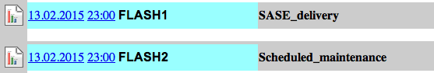
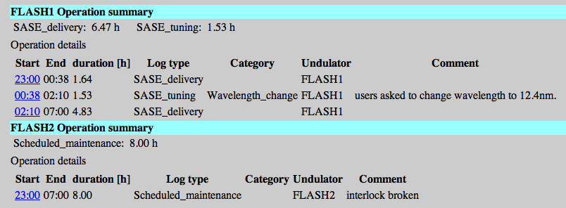
Wie wird die Betriebsstatistik erstellt?
Wir haben Kategorien festgelegt um den Betrieb zu charakterisieren
  Haupt- und Unterkategorien
Semi-automatisch mit „Status-Knöpfen“
  Jedes Mal wenn der Status-Knopf gedrückt wird, wird automatisch ein Eintrag ins Logbuch generiert
  Statistikeinträge werden automatisch in der Schichtübersicht zusammengefasst - als „Operation-Details“

Slide 15
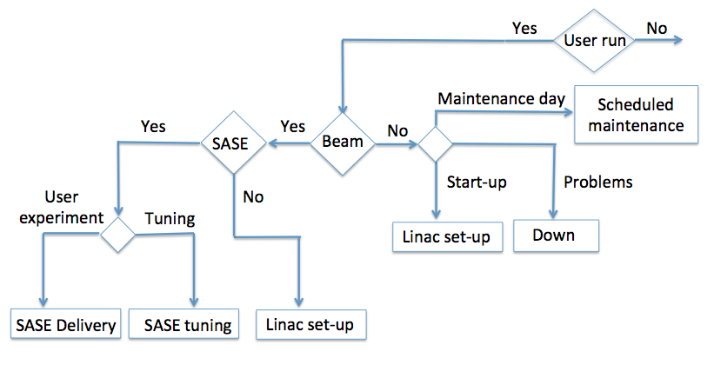
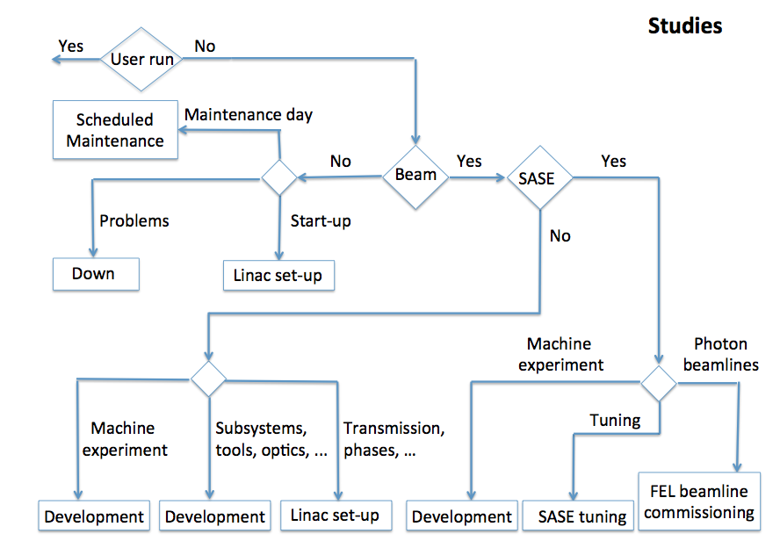
Hauptkategorien
User Run | Studies
SASE Delivery | Development
 | FEL beamline commissioning
SASE tuning | SASE tuning
Linac set-up | Linac set-up
Down | Down
Scheduled maintenance | Scheduled maintenance

Slide 16
Unterkategorien
SASE Tuning | Linac set-up | Down (30 Kategorien)
Wavelength change | Machine set-up | Controls
SASE tuning (intensity, pointing) |  | RF-3, RF-2, RF-39, RF-6, RF-5, RF-3
After problems | After problems | Magnet PS
After maintenance | After maintenance | Cryogenics
Bunch pattern change | Tools + feedbacks | LLRF
Long bunch trains | LLRF | Operating
Short pulses | Training | Infrastructure
Quality |  | ACC1, ACC2, …, ACC7
THz |  | RF-gun
Photon beamlines |  | Photon beamlines
Training |  | …...
Es ist leider nicht immer eindeutig, welche Unterkategorie benutzt werden soll - neue Festlegung unter Diskussion

Slide 17
Was müssen Operateure machen?
Anfang der Schicht: Drück den „Status-Knopf“, der dem Maschinen-Status entspricht; separat für FLASH1 und FLASH2
Während der Schicht: Immer wenn der Maschinen-Status sich ändert,
den entsprechenden Knopf drücken; auch wenn nur die Unterkategorie
sich ändert
Ein Logbuch-Eintrag wird automatisch generiert, muss aber oft noch
editiert werden
Ende der Schicht: Überprüfe die „Operation-Details“, korrigiere wenn nötig

Slide 18
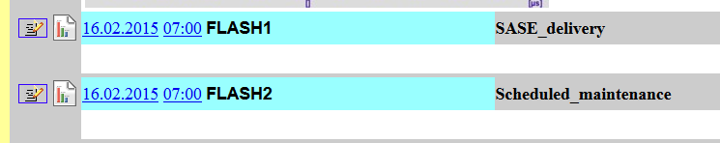
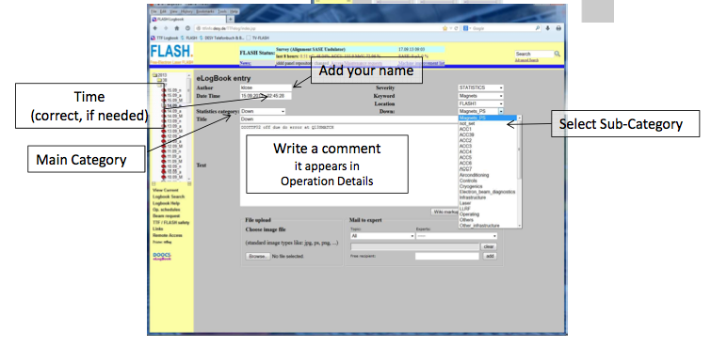
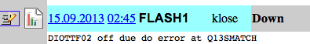
Statistik-Einträge im Logbuch
Jedes Mal wenn den „Status-Knopf” gedrückt wird, wird automatisch ein Eintrag ins Logbuch generiert
Das Eintrag muss oft noch editiert werden
  Wenn nötig, korrigiere die Eintragszeit, und/oder ergänze mit Kommentar
  Wähle ein Unterkategorie für „Down“, „SASE tuning“ und „Linac set-up“
Auswahl der Unterkategorie
vom Pull-down-Menü etwas umständlich, aber leider zurzeit technisch nicht anderes realisierbar

Slide 19
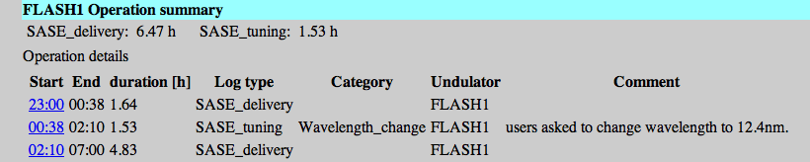
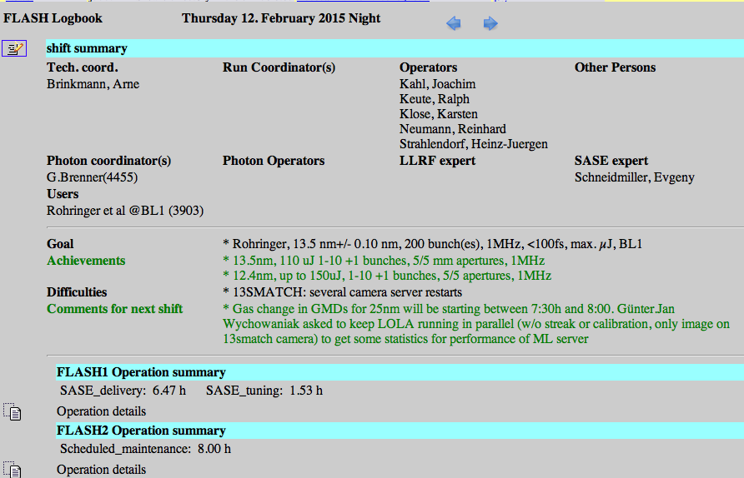
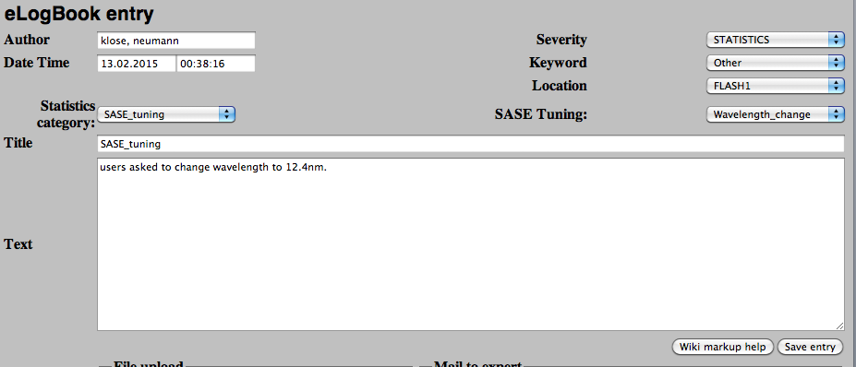
Operation-Details
Statistikeinträge werden automatisch in der Schichtübersicht
zusammengefasst
Überprüfe, ob die „Operation-Details“ korrekt und vollständig sind
  wenn nötig, korrigiere;
  falls not_set auftaucht, trage die Unterkategorie nach

Slide 20
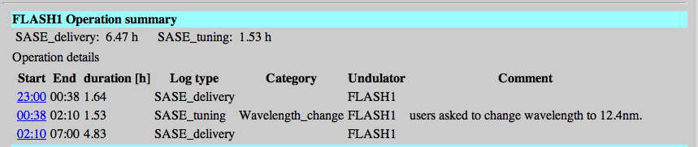
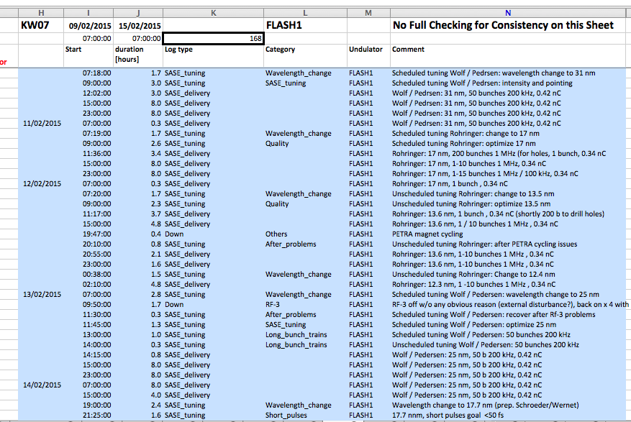
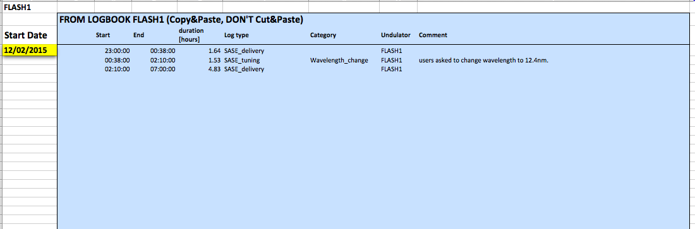
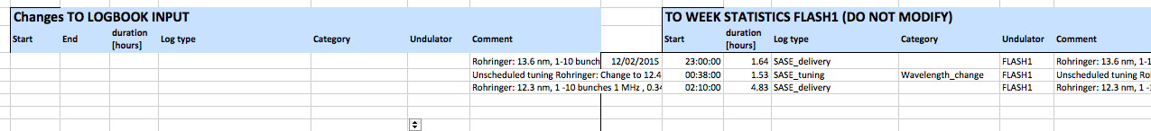
Von Operation-Details zur Rohdatenbasis
„Operation-Details“ werden vom Logbuch zum Excel-Sheet kopiert
Wenn die „Operation Details“ nicht dem Schichtverlauf entsprechen
oder nicht vollständig sind, ist viel extra Arbeit nötig, den Schichtverlauf
zu rekonstruieren und die Daten mit Hand im Excel-Sheet zu korrigieren
Danach werden die „Operation Details“ als Rohdaten gespeichert
Rohdaten

Slide 21
Wofür werden die Rohdaten benutzt?
Zusammenfassung der Woche im Logbuch
Betriebsstatistik
  Jahresberichte (M und FS)
  Machine Advisory Committee, Photon Science Committee
  Wissenschaftlicher Rat, Stiftungsrat
  Helmholtz-Kennzahlen
  Konferenzen und Workshops
Ausfallstatistik
Nutzer-Statistik und Tuning-Statistik
  Wieviel Stunden haben wir SASE für Nutzer-Experiment geliefert?
  Wofür wurde Tuning gebraucht? Können wir Tuningzeit reduzieren oder effizienter gestalten? Wie viel Tuning sollte geplant werden?
Maschinenstudien
  Wer hat wie viel Strahlzeit für welches Experiment benutzt?

Slide 22
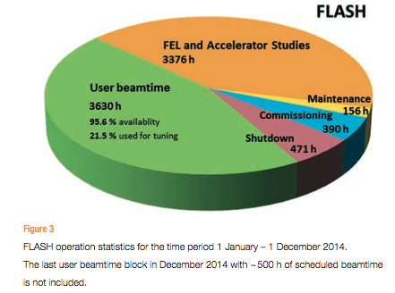
Jahresstatistik 2014
Commissioning 4.5% 390 h
(incl. RF-gun window conditioning)
Scheduled maintenance 1.8% 162 h
Studies 38.6%
3381 h
Shutdown 7.7% 675 h
(incl. RF-gun window exchange)
User runs 47.4%
4152 h
Photon Science 2014
(FS Jahresbericht), p. 91
SASE delivery 74.5%
3091 h
Tuning + Set-up
21.3% 886 h
Down 4.2%
175 h
Uptime 95.8%

Slide 23
Ausfallstatistik 2014
RF-gun temperature stabilization
RF-3
RF-gun
interlocks
Other RF-stations
Total downtime 4.5%
RF-stations water
Others
RF-39
LLRF
Photon beamlines
Operating
Magnet PS
Cryogenics
Controls
Power glitches
RF-Gun water stabilization
Timing
Infrastructure
Downtime (%)
Shutdown to connect FL1+FL2 interlocks
Exchange RF-gun window
Week

Slide 24
Beispiel einer Nutzer-Statistik
User block 6 (October / November 2014)
hours

Slide 25
Beispiel einer Tuning-Statistik
User experiment, 9.8 nm 400 bunches 1 MHz
hours
hours

Slide 26
Zusammenfassung
Sorgfältige Dokumentation des Maschinenbetriebs ist wichtig und notwendig
Der Betrieb von FLASH ist zu vielfältig um die Erstellung der Betriebsstatistik komplett zu automatisieren
Die gesammelten Daten werden analysiert und benutzt, um
  den Betrieb zu dokumentieren
  Betriebskennzahlen und Zusammenfassungen zu generieren
  Betriebs- und Maschinenzustände besser zu verstehen
  herauszufinden was gut läuft und was noch verbessert werden muss
  die Strahlzeit so optimal wie möglich zu planen und zu nutzen

